Slide 1
Тестовое задание по теме
«Части Мирового океаны. Участки суши в океане».
Федорова Марина Николаевна
учитель географии

Slide 2
Часть океана, отличающаяся от него свойствами воды, течениями, живущими в нем организмами называется…
А) Залив;
0
Б) Море;
В) Пролив.

Slide 3
Увы! Ответ неверный!

Slide 4
Молодец! Ответ верный!

Slide 5
Увы! Ответ неверный!

Slide 6
2. Моря, глубоко впадающие в сушу, сообщающиеся с океаном одним или несколькими проливами называются…
А) Внутренними;
0
Б) Окраинными.

Slide 7
Молодец! Ответ верный!

Slide 8
Увы! Ответ неверный!

Slide 9
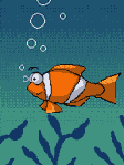
3. Моря, расположенные по окраинам суши называют…
А) Внутренними;
0
Б) Окраинными.

Slide 10
Увы! Ответ неверный!

Slide 11
Молодец! Ответ верный!

Slide 12
4. Часть океана (моря), глубоко вдающаяся в сушу, но свободно соединяющаяся с океаном (морем) называется…
А) Залив;
0
Б) Пролив.

Slide 13
Молодец! Ответ верный!

Slide 14
Увы! Ответ неверный!

Slide 15
5. Сравнительно неширокое водное пространство, ограниченное с двух сторон берегами материков или островов называется…
А) Залив;
0
Б) Пролив;
В) Море.

Slide 16
Увы! Ответ неверный!

Slide 17
Молодец! Ответ верный!

Slide 18
Увы! Ответ неверный!

Slide 19
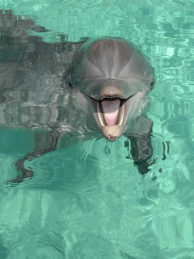
6. Огромные участки суши в океане называются…
А) Острова;
0
Б) Архипелаги;
В) Материки.

Slide 20
Увы! Ответ неверный!

Slide 21
Увы! Ответ неверный!

Slide 22
Молодец! Ответ верный!

Slide 23
7. Небольшие участки суши в океане называются…
А) Острова;
0
Б) Архипелаги;
В) Материки.

Slide 24
Молодец! Ответ верный!

Slide 25
Увы! Ответ неверный!

Slide 26
Увы! Ответ неверный!

Slide 27
8. Группы островов, находящихся близко друг к другу называются…
А) Полуострова;
0
Б) Архипелаги;
В) Материки.

Slide 28
Увы! Ответ неверный!

Slide 29
Молодец! Ответ верный!

Slide 30
Увы! Ответ неверный!

Slide 31
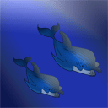
9. Часть материка или острова, далеко выдающаяся в океан называется…
А) Полуостров;
Б) Архипелаг.

Slide 32
Молодец! Ответ верный!

Slide 33
Увы! Ответ неверный!

Slide 34
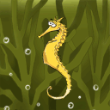
10. Сколько на Земле океанов?
А) 6;
0
Б) 5;
В) 4.

Slide 35
Увы! Ответ неверный!

Slide 36
Увы! Ответ неверный!

Slide 37
Молодец! Ответ верный!

Slide 38
Подведем итог. Подсчитаем количество правильных ответов.

Slide 39
Шкала оценок:
10-9 – «5»
8-7 – «4»
6-5 – «3»
4 и менее – «2»

Slide 40
Список источников иллюстраций:
анимации:
http://kilat.ru/rasnoe.htm
http://best-gif.narod.ru/
http://gifzona.com/3D_animation.htm
http://anime.toppik.ru/photo/2
http://animashkis.narod.ru/
http://kiska4863.narod.ru/KRASOTA.html
http://bestgif.narod.ru/jivnost.htm
http://top400.narod.ru/animashki4.html
http://biggif.ru/

